Slide 1



Phòng Giáo dục và Đào tạo quận Long Biên
Trường Tiểu học Ái Mộ B
KHOA HỌC 4

Slide 2
KHOA HỌC- TUẦN 4- TIẾT 2
Tại sao cần ăn phối hợp
đạm động vật và đạm thực vật?

Slide 3
ÔN BÀI CŨ

Slide 4
1. Hãy kể tên một số thức ăn có chứa chất đạm?
Một số thức ăn có chứa chất đạm, như: thịt lợn, cá, trứng, tôm, cua, ốc, ếch, đậu phụ,...

Slide 5
2. Nêu vai trò của chất đạm đối với cơ thể?
Chất đạm giúp xây dựng và đổi mới cơ thể: tạo ra những tế bào mới làm cho cơ thể lớn lên, thay thế những tế bào già bị hủy hoại trong hoạt động sống của con người.

Slide 6
Tại sao cần ăn phối hợp
đạm động vật và đạm thực vật?
1. Nên ăn phối hợp đạm động vật và đạm thực vật.
2. Nên ăn cá trong các bữa ăn.

Slide 7
HOẠT ĐỘNG 1:
Kể tên các món ăn có chứa nhiều chất đạm.

Slide 8
Kể tên những món ăn có chứa nhiều chất đạm
Thức ăn chứa đạm động vật | Thức ăn chứa đạm thực vật

Slide 9
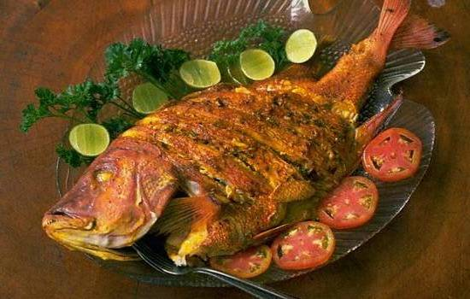
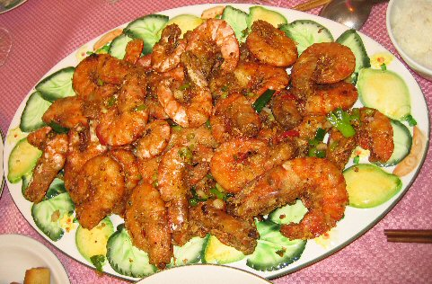
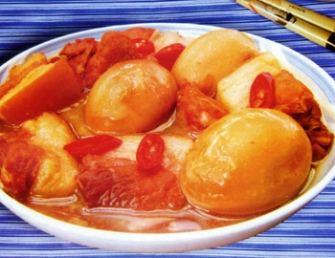
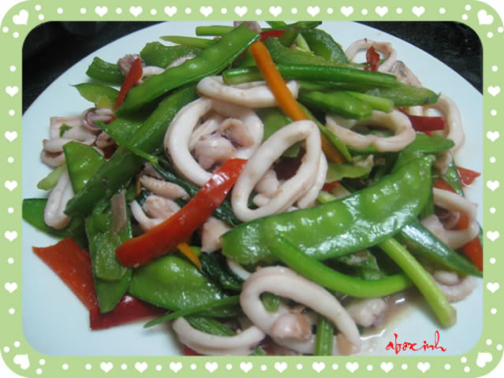
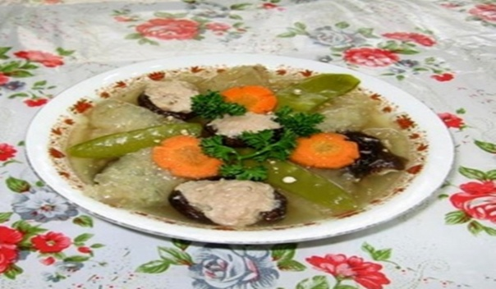
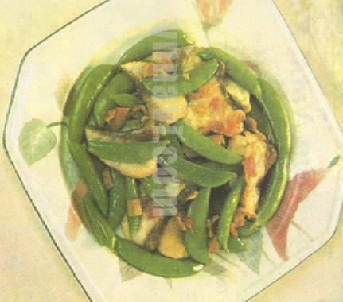
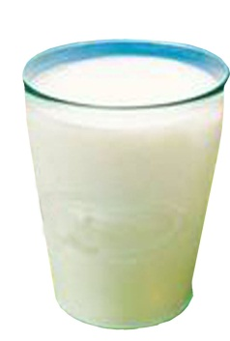
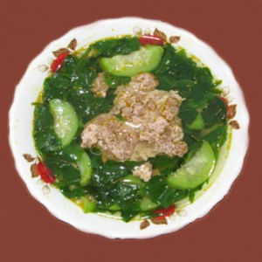
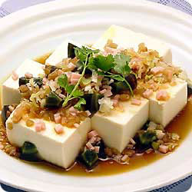

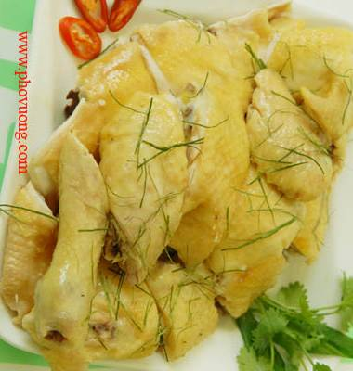
Những món ăn nào vừa chứa đạm động vật vừa chứa đạm thực vật?

Slide 10
Những món ăn vừa chứa đạm động vật vừa chứa đạm thực vật:

Slide 11
HOẠT ĐỘNG 2
Tại sao cần ăn phối hợp đạm động vật và đạm thực vật.

Slide 12
Thông tin về giá trị dinh dưỡng của một số thức ăn chứa chất đạm.
Dựa vào thông tin trên, thảo luận nhóm 4 trả lời câu hỏi: Tại sao không nên chỉ ăn đạm động vật hoặc chỉ ăn đạm thực vật?

Slide 13
1. Thịt: Thịt có nhiều chất đạm quý và chất sắt dễ hấp thụ. Tuy nhiên, trong quá trình tiêu hóa chất béo trong thịt tạo ra nhiều chất độc, chúng sẽ hấp thụ vào cơ thể, gây ngộ độc.
Cá: là loại thức ăn dễ tiêu, có nhiều chất đạm quý. Chất béo của cá không gây sơ vữa động mạch.

Slide 14
3. Đậu: Những thức ăn chế biến từ đậu: đậu đen, đậu xanh, đậu nành… vừa giàu đạm dễ tiêu, vừa giàu chất béo có tác dụng phòng chống bệnh tim mạch.
4. Vừng lạc: Cho nhiều chất béo, đồng thời chứa nhiều đạm.

Slide 15
Tại sao không nên chỉ ăn đạm động vật hoặc chỉ ăn đạm thực vật?

Slide 16
Kết luận
Đạm động vật có nhiều chất bổ dưỡng nhưng nếu chỉ ăn đạm động vật sẽ khó tiêu.
Đạm thực vật dễ tiêu nhưng thiếu một số chất bổ dưỡng quý.
=>Vì vậy cần ăn phối hợp đạm động vật và thực vật.

Slide 17
Giá trị dinh dưỡng của cá.
Dựa vào thông tin trên, thảo luận nhóm 2 trả lời câu hỏi:
Trong nhóm đạm động vật, tại sao chúng ta nên ăn cá?

Slide 18
Cá chứa nhiều chất đạm. Đặc biệt chất đạm trong cá tươi dễ tiêu hóa, dễ hấp thu hơn so với thịt. Những người thường xuyên ăn cá và bổ sung dầu cá ít mắc các bệnh về mắt.
Ăn cá giúp giảm nguy cơ bị đột quỵ.

Slide 19
Nếu ăn cá đều đặn 1 lần/tuần sẽ giúp bạn giảm 4% nguy cơ ung thư ruột, còn nếu ăn cá 3 lần/ tuần tỷ lệ ung thư ruột giảm là 12%.
Ăn cá tốt cho não, tăng trí nhớ.

Slide 20
Kết luận
Cá là thức ăn chứa nhiều chất đạm quý. Đạm trong cá dễ tiêu hơn đạm trong thịt.
Chất béo trong cá không gây bệnh sơ vữa động mạch.
=> Vì vậy, nên ăn cá.

Slide 21
Đọc mục bạn cần biết trong SGK cho biết:
Tại sao cần ăn phối hợp đạm động vật và đạm thực vật?

Slide 22
Nên ăn phối hợp cả đạm động vật và đạm thực vật để giúp cho cơ thể có thêm những chất dinh dưỡng bổ sung cho nhau.
Nên ăn thịt ở mức vừa phải, ăn cá nhiều hơn để có khả năng phòng chống bệnh sơ vữa động mạch.
Nên uống sữa đậu nành để giúp cơ thể phòng chống bệnh tim mạch và ung thư.

Slide 23
Chọn 1 thực đơn phù hợp nhất cho bữa ăn trưa.
a) cơm, gà luộc, mực xào, thịt bò chiên,dưa hấu
a) cơm, gà luộc, mực sào, thịt bò chiên,dưa hấu
b) cơm, canh cua, đậu phụ rán, thịt bò xào đậu, cá kho, sữa chua.
c) cơm, rau muống luộc, đậu xào, canh đậu phụ nấu chua,
c) cơm, rau muống luộc, đậu sào, canh đậu phụ nấu chua,

Slide 24
CHÚC CÁC EM HỌC SINH
CHĂM NGOAN, HỌC GIỎI!

